Slide 1
مکان­یابی بهینه المان­های پیزوالکتریک برای میرا نمودن ارتعاشات سازه­ها
مجتبی حسنلو
اسفند 94
MarketCode.ir

Slide 2
معرفی عنوان پایان نامه
سازه
تیر تیموشنکو نسبت به تیر اولر – برنولی بدلیل در نظر گرفتن اثر برشی درهنگام تغییر شکل،مدل دقیق تری از خود ارائه می کند.
در اثر تغییر شکل
مدل سازی
از روش عددی اجزاء محدود استفاده شده است که هر گره از المان دارای دو درجه آزادی شامل حرکت انتقالی و حرکت دورانی می باشد.
$$w_{1}$$
$$w_{2}$$
$$θ_{1}$$
$$θ_{2}$$
Node 1
Element
Node 2

Slide 3
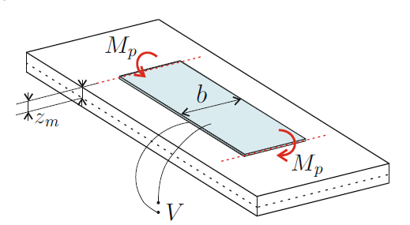
معرفی عنوان پایان نامه
بهینه سازی
المان پیزوالکتریک
الگوریتم بهینه سازی ازدحام ذرات چند هدفه یاMOPSO
رفتار دینامیکی المان پیزوالکتریک بصورت گشتاور می باشد.
اهداف
1- کاهش زمان میرایی
2- کاهش ماکزیمم جابجایی
3- کاهش ولتاژ عملگر

Slide 4
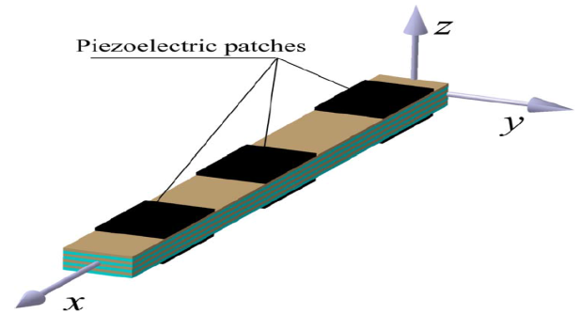
مزایای مکان یابی المان پیزوالکتریک
1- عدم وجود میدان مغناطیسی.
2- کارایی تا دمای زیر صفر کلوین.
3- سازگاری با خلا و عدم نیاز به روانکاری.
4- تولید نیروهای بزرگ تا حدود 10 کیلونیوتن.
5- آهنگ شتاب انتفال سیگنال تا حدود g10000
6- نیروهای چسبندگی و اصطکاک مانع حرکت نمی شوند.
7- کم مصرف بودن و تبدیل مستقیم انرژی الکتریکی به حرکت.
8- وجود رفتار دینامیکی حالت جامد، سایش، خوردگی، پارگی اتفاق نمی افتد.
9- دقت محرک های پیزوالکتریک که درحد نانو می باشد و با اعمال کمترین ولتاژ می توان به حرکت یکنواخت و نرمی دست یافت.

Slide 5
مراحل الگوریتم MOPSO
1- ایجاد جمعیت اولیه و ارزیابی آنها.
2- جدا کردن اعضای نامغلوب جمعیت و ذخیره کردن آن در آرشیو.
3- جدول بندی فضای هدف کشف شده.
4- هر ذره از میان اعضای آرشیو، یک رهبر انتخاب می شود وحرکت خود را ادامه می دهد.
5- بهترین خاطره شخصی هرکدام از ذرات به روز می شوند.
6- اعضای نامغلوب آرشیو را حذف می شوند.
7- اگر تعداد اعضای آرشیو بیش از ظرفیت تعریف شده باشند اعضای اضافی را حذف و جدول بندی را تجدید می شوند.
8- در صورتی که شرایط خاتمه محقق نشدند به مرحله 3 برگشته در غیر اینصورت پایان.
نحوه انتخاب رهبر در آرشیو
1- اعضای آرشیو مشخص می شوند.
2- جدول بندی به دلخواه انجام می شود.
3- آن خانه ایی انتخاب شود که جمعیت کمتری دارد.
4- یکی از اعضای خانه انتخاب شده به تصادف انتخاب می شوند.

Slide 6
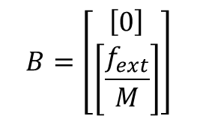
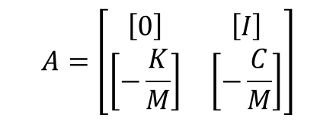
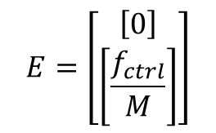
مدل سازی سازه هوشمند
مرحله 1:
از طریق روش اجزاء محدود ماتریس های جرم (M) وسفتی (K) را بدست می آوریم
$$C=αM+βK$$
ماتریس میرایی سازه
ضرایب ثابتی هستند که از طریق تست برای هر سازه بدست می آید.
مرحله 2:
$$M\ddot{x}+C\dot{x}+Kx=f_{ext}+f_{ctrl}$$
قانون دوم نیوتن برای سیستم هوشمند
مرحله 3:
$$\dot{x}=Ax+Bw+Eu$$
توصیف سیستم هوشمند به روش فضای حالت
ورودی اغتشاش
ورودی کنترلی
$$A=\left[\begin{matrix}\left[0\right] & \left[I\right] \\ \left[−\frac{K}{M}\right] & \left[−\frac{C}{M}\right]\end{matrix}\right]$$
$$B=\left[\begin{matrix}\left[0\right] \\ \left[\frac{f_{ext}}{M}\right]\end{matrix}\right]$$
$$E=\left[\begin{matrix}\left[0\right] \\ \left[\frac{f_{ctrl}}{M}\right]\end{matrix}\right]$$

Slide 7
$$f_{ctrl}=hV_{a}$$
نیروی کنترلی المان پیزوالکتریک
$$h=E_{p}d_{31}b\overline{z}\int_{0}^{l_{e}}{N_{θ}}dx$$
$$V_{a}=K_{LQR}G_{c}d_{31}bz\int_{0}^{l_{e}}{N_{a}}dx$$
کنترلر LQR
w
y
u
Smart Beam
x
$${−K}_{LQR}$$
$$J=\int_{0}^{t}{\left(x^{T}Qx+u^{T}Ru \right)dt}$$
تابع هدف
$$Q=\left[\begin{matrix}α_{1}\left[ω\right] & \left[0\right] \\ \left[0\right] & α_{2}\left[I\right]\end{matrix}\right]$$
$$R=β\left[I\right]$$
$$\dot{x}=Ax+Bw+Eu$$
$$u=−K_{LQR}x$$
$$K_{LQR}=R^{−1}EP$$
معادله ریکاتی
$$A^{T}P+PA+Q−PER^{−1}E^{T}P=0$$

Slide 8
توانمندیهای کُد
متغیرهای طراحی
ضرایب کنترلر LQR
مکان قرارگیری المان پیزو
فرآیند بهینه یابی
1- پیشنهاد متغیرهای طراحی توسط الگوریتم MOPSO
2- سازماندهی تیر هوشمند براساس مکان قرارگیری المان پیزو
3- محاسبه بهره کنترلر LQR برای تیر هوشمند سازماندهی شده
4- آماده سازی تیر هوشمند به همراه کنترلر
5- اعمال ورودی خارجی بصورت متناوب و نامتناوب به تیر
6- برآورده سازی اهداف طراحی در غیر اینصورت به مرحله 1 باز می گردد
7- ذخیره سازی متغیرهای طراحی بهینه در آرشیو الگوریتم جهت انجام حلقه اصلی الگوریتم
8- پایان

Slide 9
آنچه در این کد خواهید آموخت
مدل 1PZT
1- تقسیم تیر به 20 المان
2- طول المان تیر برابر با طول پیزوالکتریک
A/D
Amplifier
F(t)
Actuator
LQR
Sensor
D/A
Amplifier

Slide 10
آنچه در این کد خواهید آموخت
مدل پیشنهادی 5PZT
1- تقسیم تیر به 100 المان
2- تقسیم المان پیزوالکتریک به 5 المان کوچکتر
A/D
F(t)
LQR
D/A
Amplifier
D/A
Amplifier
D/A
Amplifier
D/A
Amplifier
D/A
Amplifier

Slide 11
توانمندیهای کُد
ورودیStep
پارتوی بهینه
جابجایی عرضی

Slide 12
جابجایی دورانی
نتایج بهینه سازی
5 PZT | 1 PZT
0.7818 | 0.7871 | Min.Time(sec) |  | Objectives
0.01385 | 0.01817 | Max.Disp (m)
[90,29,24,95,65] | 12 | Element Location
75.115 | 95.3195 | $$α_{1}$$ | LQR
10.938 | 82.191 | $$α_{2}$$
0.0115 | 0.256 | $$γ$$

Slide 13
نکات و الزامات
1- صحت مدل سازی و رویکرد مکان یابی بدلیل هماهنگی ورودی و خروجی.
2-تشخیص نقاط بحرانی بدلیل افزایش المان پیزوالکتریک.
3-کمینه بودن زمان میرایی ارتعاشی در 5PZT نسبت به 1PZT بدلیل اتلاف انرژی کمتر.
4- کمینه بودن پاسخ گذرای 5PZT نسبت به 1PZT بدلیل تقاوت فیزیکی مدل.
5- مختلف العلامت بودن ولتاژ پیزوالکتریک با جابجایی نوک تیر.

